Slide 1
Aplicaciones de CNNs

Slide 2
Leer la base de datos en una carpeta
Esta herramienta será indispensable para procesar nuestras bases de datos y almacenarlas o usarlas en una arquitectura de aprendizaje de máquina.
import glob
import os
import numpy as np
import matplotlib.pyplot as plt
parent_dir = 'data_dir'
sub_dirs= ['fold1','fold2'...]
file_ext="*.extension"
for l, sub_dir in enumerate(sub_dirs):
for fn in glob.glob(os.path.join(parent_dir, sub_dir, file_ext)):
data=lib.load(fn)# entre librerías tienen diferentes formas de leer archivos
#generalmente la teiqueta esta en el nombre del archivo
label = fn.split('/')[2].split('-')[1]
# split divide el nombre del archivo para seleccionar una parte específica de el
# ---------------------------------------
#comandos para transformar la información
# ---------------------------------------
data_base.append(data_transformada)
labels.append(label)

Slide 3
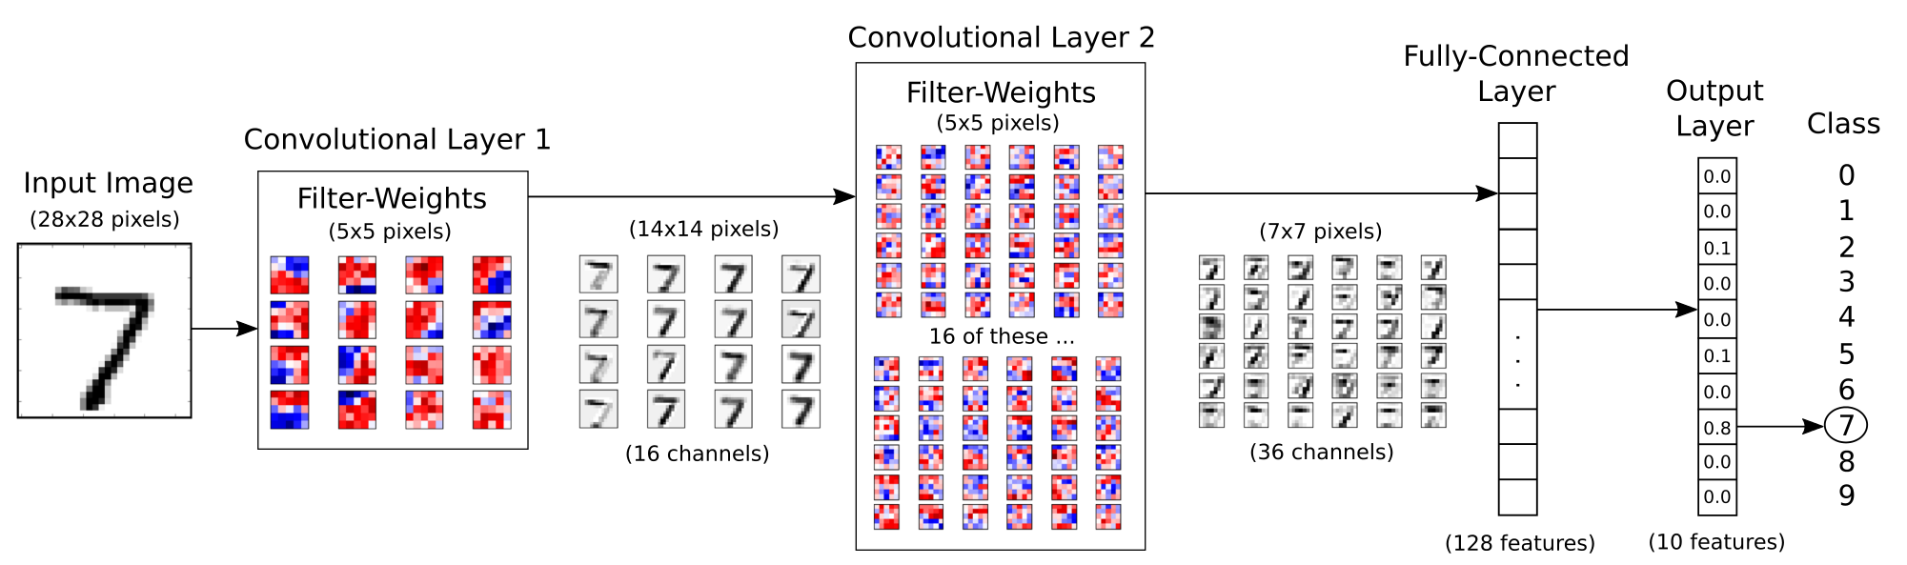
Clasificación de imágenes
Tomado de: https://www.apsl.net/blog/2018/01/24/tensor-flow-para-principiantes-v-guardar-y-recuperar-el-valor-de-las-variables-en-un-grafos-con-tensorflow/

Slide 4
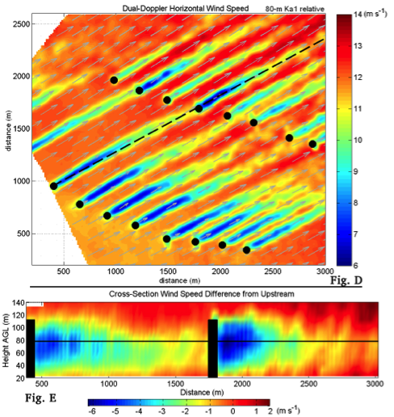
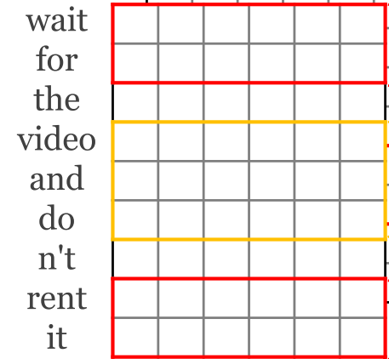
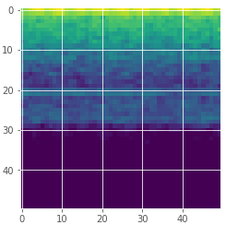
Convoluciones sobre información diferente de imágenes
Para utilizar redes convolucionales con información diferente a imágenes en dos dimensiones, debemos hacer una transformación que represente esta información en una matríz.
Esta matriz puede partir de histogramas, de codificación, de transformaciones espaciales etc.
Tomado de: https://energy.sandia.gov/energy/renewable-energy/wind-power/wind_plant_opt/ttu-advanced-doppler-radar/
Tomado de: http://www.wildml.com/2015/12/implementing-a-cnn-for-text-classification-in-tensorflow/

Slide 5
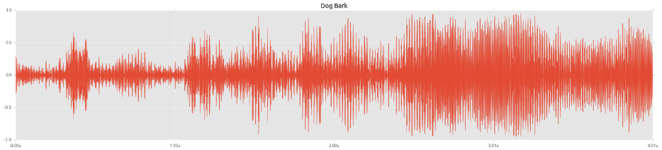
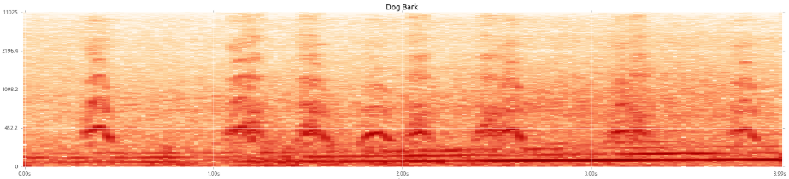
CNN para clasificación de audio
Para la clasificación de audio, lo mas común es la transformación de un archivo de audio en imagen a través se su espectrograma para tratarlo con CNNs.
Tomado de: http://aqibsaeed.github.io/2016-09-03-urban-sound-classification-part-1/

Slide 6
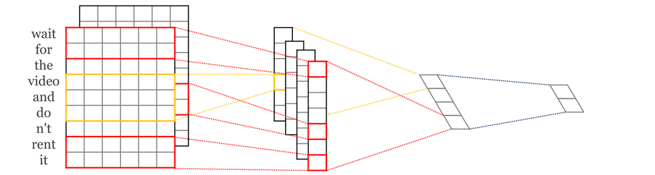
CNN para clasificación de texto
Para la utilización de arquitecturas CNN en archivos de texto
Tomado de: http://www.wildml.com/2015/12/implementing-a-cnn-for-text-classification-in-tensorflow/

Slide 7
Aplicaciones de regresión
Cuando usamos una red neuronal para una aplicación de regresión debemos tener en cuenta la diferencias con las aplicaciones de clasificación:
Clasificación
Varias neuronas de salida
La salida se define por pertenencia o no a una clase (1,0)
El desempeño se puede medir en precisión (bien clasificados/total)
Regresión
Una sola neurona de salida
La salida es un valor continuo
El desempeño parte del error de cada predicción

Slide 8
Aplicaciones de regresión
Para empezar con aplicaciones de regresión podemos empezar por usar los datasets de jugete de Sckitlearn. Como Boston house prices o una base de datos de diabetes.
Para la aplicación de CNN en regresión podemos predecir la edad de una persona en una imagen.
Para esto podemos usar las bases de datos:
https://data.vision.ee.ethz.ch/cvl/rrothe/imdb-wiki/static/imdb_crop.tar
https://data.vision.ee.ethz.ch/cvl/rrothe/imdb-wiki/static/wiki_crop.tar

Slide 9
Transfer Learning

Slide 10
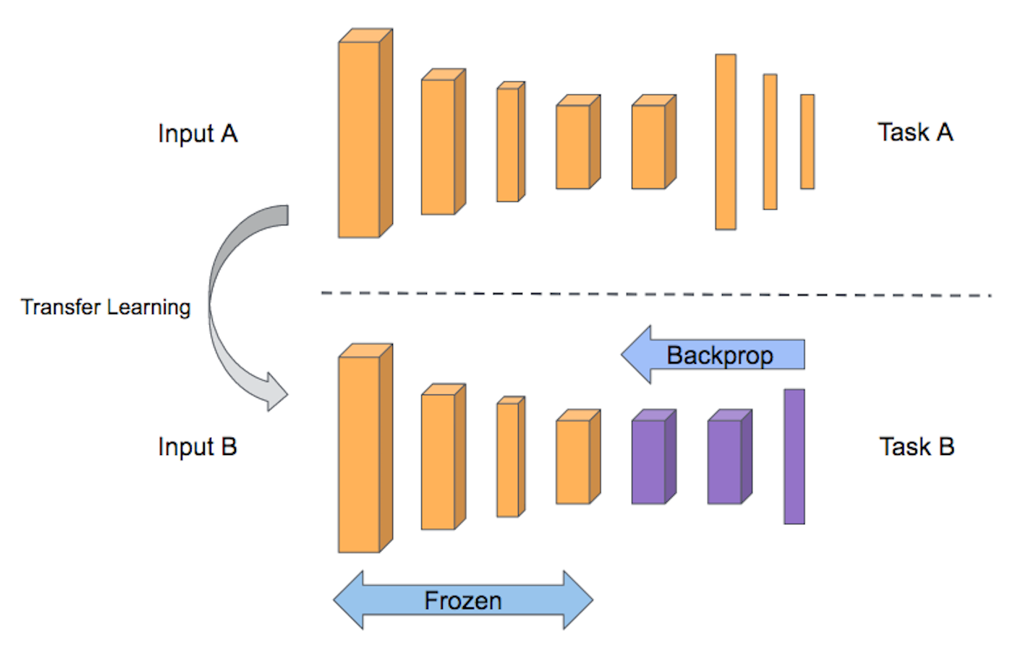
Transfer Learning
El transfer learning es una herramienta sumamente útil para desarrollar aplicaciones de Deep Learning aun cuando no se tienen suficientes datos.
Tomada de: https://medium.com/@subodh.malgonde/transfer-learning-using-tensorflow-52a4f6bcde3e

Slide 11
Transfer Learning
Para hacer transfer learning se requiere lo siguiente:
Una arquitectura entrenada con el tipo de dato que vamos a usar
Definir cuales capas se van a usar y cuales a entrenar
Inicializar los pesos de las capas elegidas con la arquitectura entrenada
Se puede hacer transfer learning de dos maneras.
Se pueden congelar los pesos pre-entrenados y entrenar el resto,
Se pueden actualizar también los pesos ya entrenados

Slide 12
Transfer Learning
Para la arquitectura entrenada podemos acudir a la librería TensorNets en la que se encuentran varias redes, en su mayoría convolucionales.
Se carga la red mediante el comando modelo=nets.arquitectura
Se cargan los pesos preentrenados con model.pretrained()
Se procesan datos en la arquitectura con el comando model.preprocess(batch_x)
Y se extraen respuestas de las capas intermedias con model.get_middles()

